Slide 1

DOSKONALENIE TRENERÓW WSPOMAGANIA OŚWIATY POWR.02.10.00-00-7015/17
DOSKONALENIE TRENERÓW WSPOMAGANIA OŚWIATY
W ZAKRESIE WSPOMAGANIA SZKÓŁ W ROZWOJU KOMPETENCJI
MATEMATYCZNO-PRZYRODNICZYCH– I ETAP EDUKACYJNY
Moduł II
Rozwój kompetencji kluczowych w procesie edukacji

Slide 2
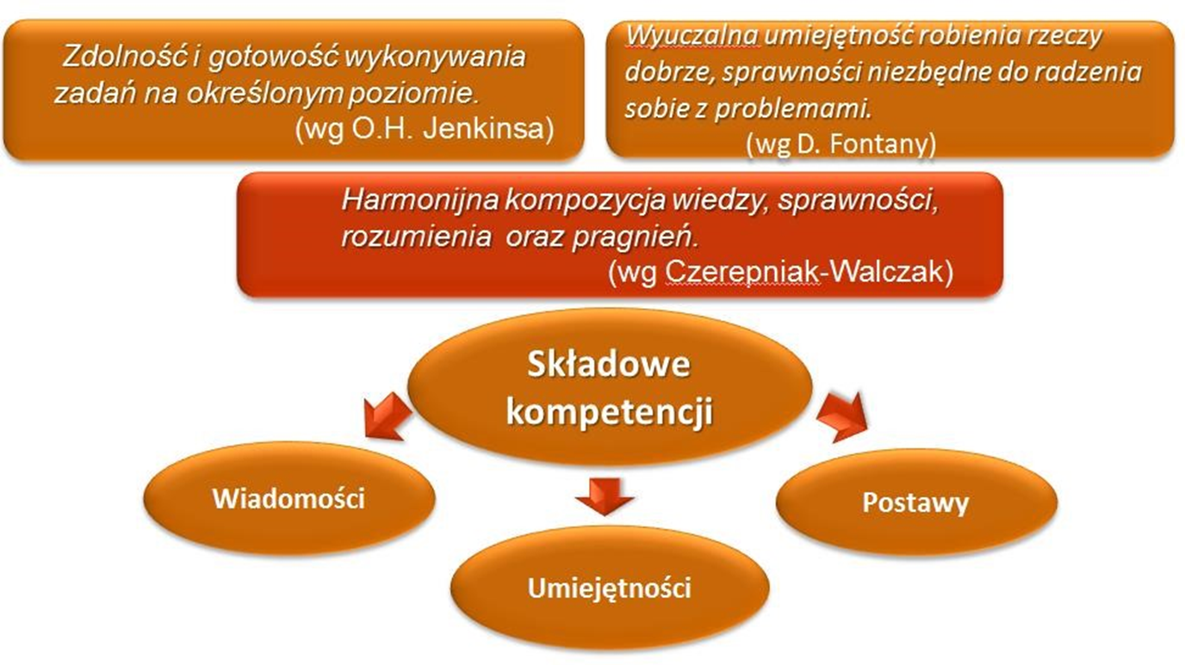
DOSKONALENIE TRENERÓW WSPOMAGANIA OŚWIATY POWR.02.10.00-00-7015/17
DOSKONALENIE TRENERÓW WSPOMAGANIA OŚWIATY POWR.02.10.00-00-7015/17
Źródło: A. Herma „Kompetencje kluczowe w uczeniu się przez cale życie w świetle współczesnego rynku pracy” materiały ORE

Slide 3
DOSKONALENIE TRENERÓW WSPOMAGANIA OŚWIATY POWR.02.10.00-00-7015/17
Definicja kompetencji kluczowych:
Kompetencje, których wszystkie osoby potrzebują do samorealizacji
i rozwoju osobistego, bycia aktywnym obywatelem, integracji
społecznej i zatrudnienia, przygotowujące do samodzielnego działania,
podejmowania decyzji dotyczących własnego rozwoju i życia.
Kompetencje kluczowe definiowane są jako połączenie wiedzy, umiejętności i postaw odpowiednich do sytuacji.

Slide 4


DOSKONALENIE TRENERÓW WSPOMAGANIA OŚWIATY POWR.02.10.00-00-7015/17
U stomatologa w XIX wieku

Slide 5
DOSKONALENIE TRENERÓW WSPOMAGANIA OŚWIATY POWR.02.10.00-00-7015/17
U stomatologa w XXI wieku

Slide 6
DOSKONALENIE TRENERÓW WSPOMAGANIA OŚWIATY POWR.02.10.00-00-7015/17
Kompetencje kluczowe a wyzwania współczesnego świata
Źródło: A. Herma „Kompetencje kluczowe w uczeniu się przez cale życie w świetle współczesnego rynku pracy” materiały ORE

Slide 7
DOSKONALENIE TRENERÓW WSPOMAGANIA OŚWIATY POWR.02.10.00-00-7015/17
Gospodarka przemysłowa:
stałe zatrudnienie
standardowe godziny pracy
kwalifikacje na całe życie
zatrudnienie na pełny etat
kontakty zawodowe oparte na bezpośrednich spotkaniach
zabezpieczenia socjalne państwa
Gospodarka wiedzy:
elastyczne formy zatrudnienia, częste zmiany miejsc pracy, duża ranga samozatrudnienia
zróżnicowany, elastyczny czas pracy
ciągłe doskonalenie się i edukacja
elastyczne systemy komunikacji
mobilność i dyslokacja
indywidualna odpowiedzialność
za zabezpieczenia socjalne

Slide 8
Kompetencje potrzebne w nowoczesnej gospodarce:
DOSKONALENIE TRENERÓW WSPOMAGANIA OŚWIATY POWR.02.10.00-00-7015/17
• uczenie się i rozwiązywanie problemów;
• myślenie – dostrzeganie zależności przyczynowo-skutkowych i funkcjonalnych oraz
złożoności zjawisk;
• poszukiwanie, segregacja i wykorzystywanie informacji z różnych źródeł;
• doskonalenie się – elastyczne reagowanie na zmiany i poszukiwanie nowych rozwiązań;
• komunikowanie się – umiejętność korzystania z technologii, porozumiewania się w kilku
językach;
• argumentowanie i obrona własnego zdania;
• współpraca i porozumienie się w grupie;
• działanie – umiejętność organizowania pracy, opanowania technik i narzędzi pracy,
projektowania działań i przyjmowania odpowiedzialności za wyniki.
Źródło: A. Herma „Kompetencje kluczowe w uczeniu się przez cale życie w świetle współczesnego rynku pracy” materiały ORE

Slide 9
DOSKONALENIE TRENERÓW WSPOMAGANIA OŚWIATY POWR.02.10.00-00-7015/17
Zanim dziecko zafunkcjonuje w świecie jako dorosły człowiek pamiętajmy, że:
„ Pracą dzieci jest zabawa. Dzieci uczą się przez wszystko co robią.” Carolyn Hoope
„Nauka jest najbardziej efektywna wówczas,
kiedy sprawia radość.” Peter Kline
„ Zabawa (…) jest okazją do kształtowania charakteru i pielęgnowania cnót. Dzięki zabawie kształtuje się osobowość.” Jan Paweł II
„ Uczenie się jest najwspanialszą i dającą najwięcej radości grą na świecie.” Glenn Doman
„Mów dziecku, że jest dobre, że może, że potrafi…” Janusz Korczak

Slide 10
DOSKONALENIE TRENERÓW WSPOMAGANIA OŚWIATY POWR.02.10.00-00-7015/17
Kształtowanie umiejętności kluczowych odbywa się poprzez realizację
aktywności w ramach różnych przedmiotów,
poprzez dobór odpowiednich metod i form kształcenia.
Ważne jest, aby absolwent szkoły był wyposażony nie tylko w wiedzę,
ale także w konkretne umiejętności, które pomogą mu radzić sobie
w nowej rzeczywistości społecznej i gospodarczej.
„Możemy przygotować dzieci do egzaminów lub do życia.
Wybieramy to drugie”.
(cytat autorstwa pedagogów fińskich)

Slide 11
DOSKONALENIE TRENERÓW WSPOMAGANIA OŚWIATY POWR.02.10.00-00-7015/17
ZALECENIE PARLAMENTU EUROPEJSKIEGO I RADY
z dnia 18 grudnia 2006 r. w sprawie kompetencji kluczowych
w procesie uczenia się przez całe życie (2006/962/WE)

Slide 12
DOSKONALENIE TRENERÓW WSPOMAGANIA OŚWIATY POWR.02.10.00-00-7015/17
Kompetencje kluczowe:
porozumiewanie się w języku ojczystym;
porozumiewanie się w językach obcych;
kompetencje matematyczne, naukowo-techniczne;
kompetencje informatyczne;
umiejętność uczenia się;
kompetencje społeczne i obywatelskie;
inicjatywność i przedsiębiorczość;
świadomość i ekspresja kulturalna.

Slide 13
DOSKONALENIE TRENERÓW WSPOMAGANIA OŚWIATY POWR.02.10.00-00-7015/17
Zalecenia Rady Europy
Zaleca się państwom członkowskim, m.in.:
rozwijanie oferty kompetencji kluczowych dla wszystkich w ramach ich strategii uczenia się przez całe życie, w tym strategii osiągnięcia powszechnej alfabetyzacji,
kształcenie i szkolenie wszystkich młodych ludzi w celu rozwijania kompetencji kluczowych na poziomie dającym im odpowiednie przygotowanie do dorosłego życia oraz stanowiącym podstawę dla dalszej nauki i życia zawodowego,
umożliwianie osobom dorosłym rozwijania i aktualizowania kompetencji kluczowych przez całe życie.

Slide 14
DOSKONALENIE TRENERÓW WSPOMAGANIA OŚWIATY POWR.02.10.00-00-7015/17
Kompetencje kluczowe w zapisach podstawy programowej oraz wymaganiach państwa
wobec szkół i placówek.
Rozporządzenie Ministra Edukacji Narodowej z dnia 14 lutego 2017 r. w sprawie podstawy programowej wychowania przedszkolnego oraz kształcenia ogólnego dla szkoły podstawowej ( Dz.U. z 2017 r. poz. 356) https://tiny.pl/txxs5
Rozporządzenie Ministra Edukacji Narodowej z dn. 6 sierpnia 2015 r. w sprawie wymagań wobec szkół i placówek ( Dz. U. z 2015 r. poz. 2014) https://tiny.pl/txxs1

Slide 15
DOSKONALENIE TRENERÓW WSPOMAGANIA OŚWIATY POWR.02.10.00-00-7015/17
KOMPETENCJE KLUCZOWE W PODSTAWIE PROGRAMOWEJ
Najważniejsze umiejętności rozwijane w ramach kształcenia ogólnego w szkole podstawowej:
sprawne komunikowanie się w języku polskim oraz w językach nowożytnych;
sprawne wykorzystywanie narzędzi matematyki w życiu codziennym, a także kształcenie myślenia matematycznego;
poszukiwanie, porządkowanie, krytyczna analiza oraz wykorzystanie informacji z różnych źródeł;
kreatywne rozwiązywanie problemów z różnych dziedzin ze świadomym wykorzystaniem metod i narzędzi wywodzących się z informatyki, w tym programowanie;
rozwiązywanie problemów, również z wykorzystaniem technik mediacyjnych;
praca w zespole i społeczna aktywność;
aktywny udział w życiu kulturalnym szkoły, środowiska lokalnego oraz kraju.

Slide 16
DOSKONALENIE TRENERÓW WSPOMAGANIA OŚWIATY POWR.02.10.00-00-7015/17
Kompetencje scalają umiejętności z wielu przedmiotów, nie odnoszą się do jednej dziedziny nauki, mają charakter interdyscyplinarny, nauczyciel z każdego przedmiotu z osobna powinien mieć świadomość celów ponadprzedmiotowych, by wskazywać uczniom spójność wewnętrzną szkolnych programów.

Slide 17
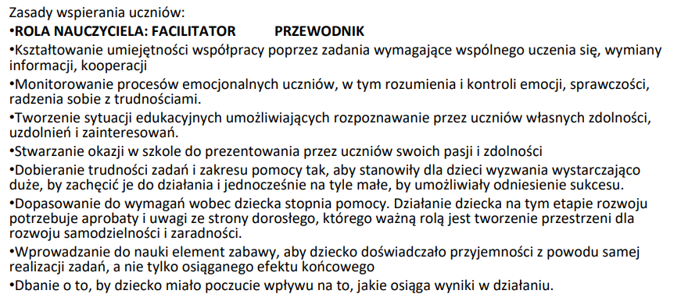
DOSKONALENIE TRENERÓW WSPOMAGANIA OŚWIATY POWR.02.10.00-00-7015/17

Slide 18
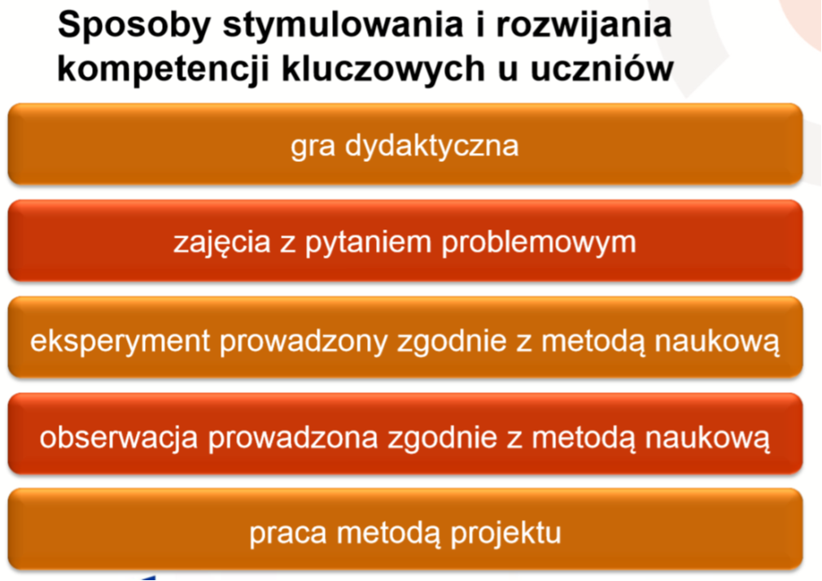
DOSKONALENIE TRENERÓW WSPOMAGANIA OŚWIATY POWR.02.10.00-00-7015/17
Źródło: A. Herma „Kompetencje kluczowe w uczeniu się przez cale życie w świetle współczesnego rynku pracy” materiały ORE

Slide 19
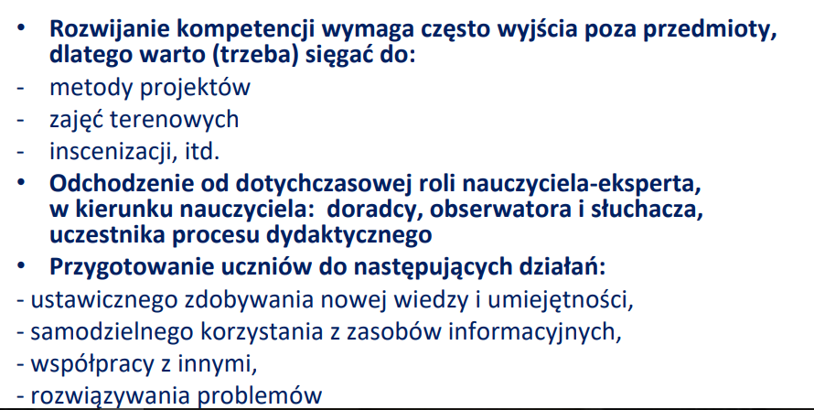
DOSKONALENIE TRENERÓW WSPOMAGANIA OŚWIATY POWR.02.10.00-00-7015/17
Zadania nauczyciela w rozwijaniu kompetencji kluczowych

Slide 20
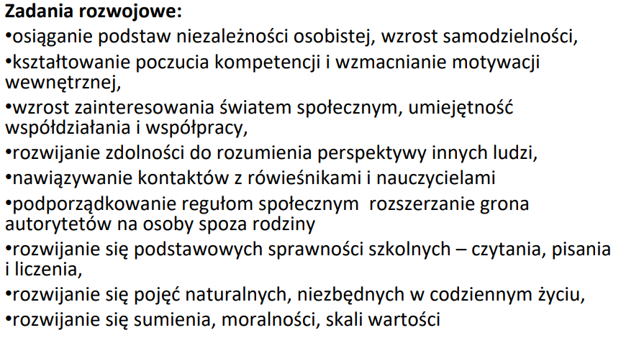
DOSKONALENIE TRENERÓW WSPOMAGANIA OŚWIATY POWR.02.10.00-00-7015/17
Na I etapie edukacyjnym

Slide 21
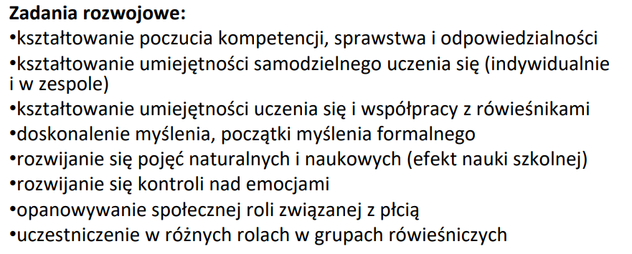
DOSKONALENIE TRENERÓW WSPOMAGANIA OŚWIATY POWR.02.10.00-00-7015/17
Na II etapie edukacyjnym

Slide 22
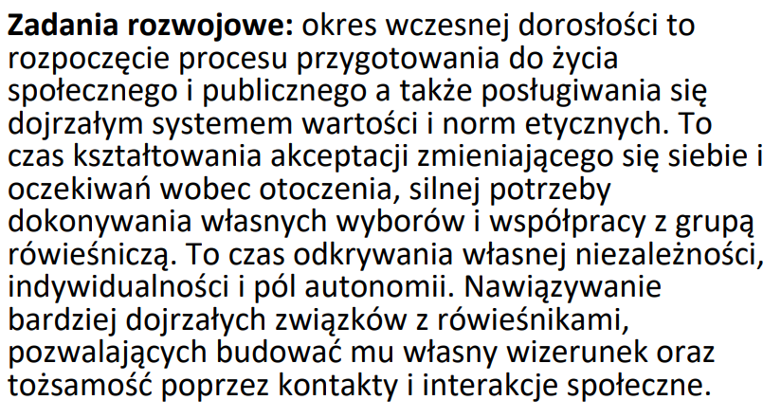
DOSKONALENIE TRENERÓW WSPOMAGANIA OŚWIATY POWR.02.10.00-00-7015/17
Na III etapie edukacyjnym

Slide 23
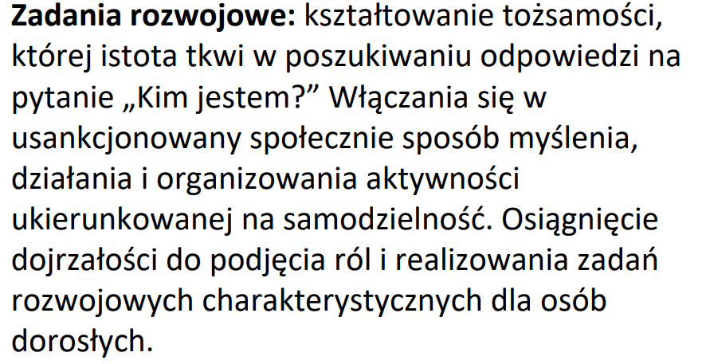
DOSKONALENIE TRENERÓW WSPOMAGANIA OŚWIATY POWR.02.10.00-00-7015/17
Na IV etapie edukacyjnym

Slide 24
DOSKONALENIE TRENERÓW WSPOMAGANIA OŚWIATY POWR.02.10.00-00-7015/17
Zadania specjalisty do spraw wspomagania:
Pomoc w diagnozowaniu problemów szkoły
Planowanie działań rozwojowych
Organizacja i realizacja zaplanowanych działań - wspólne wypracowanie
zasad wzajemnego uczenia się
Koordynowanie działań, pełnienie funkcji moderatora, doradcy
i inicjatora zmian
Dobór kompetentnych ekspertów
Monitorowanie procesu wspomagania
Ocena przeprowadzonych działań

